Slide 1
10048: Audiophobia
★★★☆☆
題組：Problem Set Archive with Online Judge
題號：10048: Audiophobia
解題者：徐睿鍾
解題日期：2022年4月14日
題意：輸入C(≤ 100)，S(≤ 1000)，Q(≤ 10000)，C表示有幾個點，S表示有幾條連接的線，Q表示要查詢的測資數。建立完地圖後，輸出一個值或輸出no path(假如沒有任何路徑會到達) *輸出的值為:在所有a到b點路徑的最大路段中，找到最小值

Slide 2
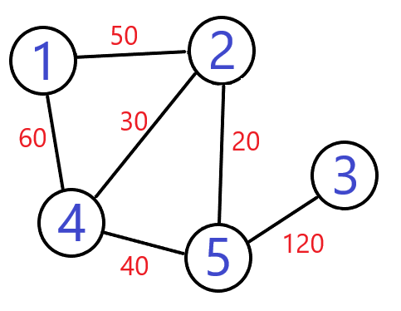
題意範例： 輸入:
5 6 3
1 2 50
2 5 20
2 4 30
1 4 60
4 5 40
3 5 120
4 5
1 3
1 5
輸出:
30
120
50

Slide 3
題意範例：
個別觀察輸出:
4 5
4到5的方法有:
4➔1➔2➔5 : 60
4➔2➔5 : 30
4➔5 : 40
30為最大路段的最小值
因此輸出30
其餘範例輸出
1 3➔120
1 5➔50

Slide 4
解法：建立101*101的2維陣列，將陣列的初始值設為INT_MAX，接著輸入地圖的資料例如輸入1 2 50則將map[1][2]=50;map[2][1]=50;。初始完後使用Floyd演算法(時間複雜度為O(N^3))，跑3個for迴圈，每次更新map[i][j]的值，影響更新的值為map[i][j]、map[i][k]及map[k][j]，即藉由每次更新單一的路段，進而算出各點之間的答案。最後填入要查詢的位置，回傳答案(INT_MAX回傳no path)。
*補充:更新的方法，判斷map[i][k]及map[k][j]有無路徑(沒路徑，值為INT_MAX)，確定有路徑後， 執行map[i][j] = min( map[i][j] , max( map[i][k] , map[k][j] ))找i到k跟k到j的最大，再去跟i到j的路徑比較，如果i到k跟k到j的最大比i到j的路徑小，則更新i到j的值。

Slide 5
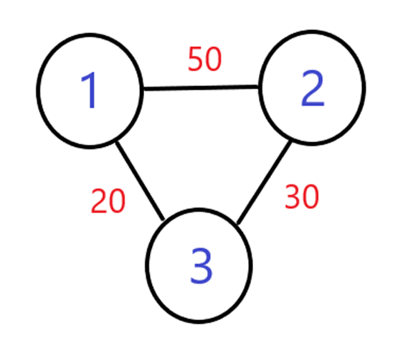
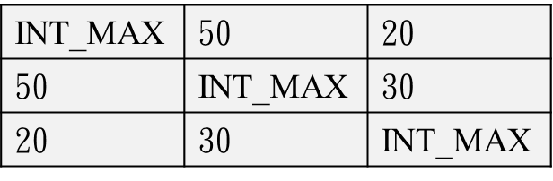
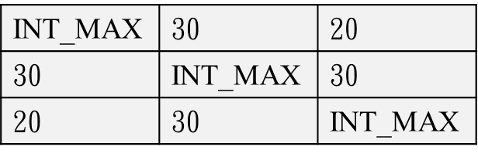
解法範例：
迴圈跑完後陣列的樣子
討論：
(1) 用到比較最小或最大可用min及max(algorithm)
(2) 因題目的圖為雙向的問題，如果使用BFS的方式會導致TLE

